Slide 1
«Παρουσίαση μεθοδολογιών: Ανάλυση Περιεχομένου, Θεματική Ανάλυση και Σημειωτική Ανάλυση»,
6^{ο} μάθημα, 31/3/2025: Μάθημα: Πολιτική Επικοινωνία
Δρ. Παναγιώτης ΠΑΣΧΑΛΙΔΗΣ
Τμήμα Πολιτικής Επιστήμης
Κομοτηνή, Δημοκρίτειο Πανεπιστήμιο Θράκης
Email: panagiotispaschalidis314@gmail.com
Τηλέφωνο Επικοινωνίας: 6981005323

Slide 2
Περιεχόμενα παρουσίασης
Η ανάλυση περιεχομένου (Content analysis)
H θεματική ανάλυση (Thematic analysis)
Η σημειωτική ανάλυση (Semiotic analysis)

Slide 3
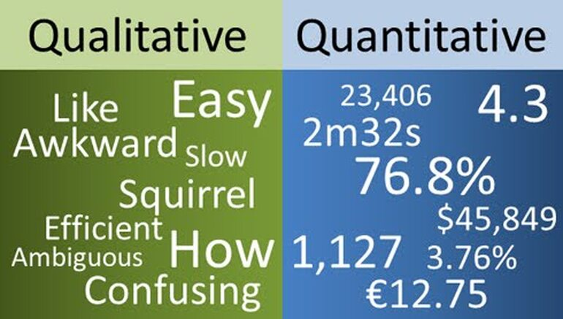
Ανάλυση περιεχομένου (content analysis)
Η ανάλυση περιεχομένου, όταν αφορά ποιοτικά δεδομένα όπως το κείμενο και ότι έχει συμβολικό φορτίο- πλην των αριθμών- αποτελεί μια γέφυρα ανάμεσα στο ποιοτικό και το ποσοτικό σύμπαν.

Slide 4
Ανάλυση περιεχομένου (content analysis)
Ποιοτική ή ποσοτική ανάλυση περιεχομένου;
Έστω ότι στην κλίμακα 1-10, το 1 είναι το απόλυτα ποσοτικό και το 10 το απόλυτα ποιοτικό…
Που θα βάζατε τον εντοπισμό και την ποσοτική καταμέτρηση των ‘αιτίων της οικονομικής κρίσης’ στην ομιλία του πρωθυπουργού;
Που θα βάζατε την καταμέτρηση των ρεπορτάζ της ‘Καθημερινής’ που δηλώνουν ως πηγή/υπογραφή το Reuters/afp/ap και αυτά που υπογράφονται από τους δημοσιογράφους της;
Που θα βάζατε την καταμέτρηση των τίτλων εντυπωσιασμού και των πληροφοριακών τίτλων του ‘Βήματος’
Που θα βάζατε την καταμέτρηση των 10 πιο συχνών ουσιαστικών που χρησιμοποίησαν στις ομιλίες τους η Κωνσταντοπούλου και η Αχτσιόγλου;

Slide 5
Ανάλυση περιεχομένου (content analysis)
Α. Ορισμός, ιστορία και εφαρμογές
Ένας βασικός ορισμός της ανάλυσης περιεχομένου είναι ο ακόλουθος:
“Η ανάλυση περιεχομένου αποτελεί μια συστηματική ερευνητική μέθοδο για την ανάλυση διαφορετικών τύπων δεδομένων όπως κείμενα, εικόνες και γενικότερα οποιαδήποτε δεδομένα/ περιεχόμενα με συμβολικό φορτίο. Βοηθά στη διαμόρφωση συμπερασματικών (deductive) και επαγωγικών (inductive) παρατηρήσεων που διευκρινίζουν τη σχέση και το αντίκτυπο των δεδομένων με το γενικότερο πλαίσιο μέσα στο οποίο παράγονται” (Krippendorff, 2019)
επαγωγική μέθοδος: όταν προσεγγίζουμε τα δεδομένα μας με βάση ένα θεωρητικό a priori
συμπερασματική: όταν προσεγγίζουμε τα δεδομένα μας με βάση παρατηρήσεις που έχουν ως τελικό στόχο την επιβεβαίωση ή απόρριψη μιας θεωρίας

Slide 6
Ανάλυση περιεχομένου (content analysis)
Α. Ορισμός, ιστορία και εφαρμογές
Η ανάλυση περιεχομένου βρίσκεται σε ένα μεταίχμιο. Συχνά περιγράφεται ως η πλέον ποιοτική των ποσοτικών μεθόδων (γιατί εφαρμόζεται συχνά σε ποιοτικά δεδομένα όπως κείμενα (περιεχόμενο/λόγος ΜΜΕ, πολιτικός λόγος, ημι-δομημένες συνεντεύξεις, ομάδες εστίασης- focus groups…), επιχειρώντας την ερμηνεία τους με βάση μια ποσοτικοποίηση (κωδικοποίηση και στατιστική επεξεργασία).
Σε άλλες περιπτώσεις, περιγράφεται ως η πλέον ποσοτική των ποιοτικών μεθόδων καθώς σε αντίθεση με πολλά παραδείγματα ποιοτικής μεθοδολογίας (π.χ. κριτική ανάλυση λόγου, αφηγηματική ανάλυση) προκρίνει τη χρήση ειδικών λογισμικών και πλέον αυτοματοποιημένων εργαλείων (NLP- Natural language processing, AI) για την όσο γίνεται πιο επαληθεύσιμη και αξιόπιστη επεξεργασία και ανάλυση των δεδομένων.

Slide 7
Ανάλυση περιεχομένου (content analysis)
Α. Ορισμός, ιστορία και εφαρμογές
Η ανάλυση περιεχομένου διαμορφώθηκε σταδιακά από τις αρχές του 20ου αι. και μετά. Τις πρώτες της εφαρμογές τις συναντάμε στη μελέτη φαινομένων όπως η προπαγάνδα (π.χ. πολιτική, ενημέρωση) και γενικότερα οι επιπτώσεις και το αντίκτυπο των περιεχομένων της μαζικής επικοινωνίας (π.χ. ενημέρωση, πολιτισμός, οικονομία) στις συμπεριφορές και ειδικότερα στις αντιλήψεις, τις επιλογές και τις αποφάσεις των πολιτών και άλλων κοινωνικών ομάδων.
Στη σύγχρονη εποχή, αποτελεί μια πολύ διαδεδομένη ερευνητική μέθοδο που εφαρμόζεται στις κοινωνικές και πολιτικές επιστήμες (π.χ. επιστήμες των Μέσων και της Επικοινωνίας: π.χ. μελέτη αναπαραστάσεων, ερμηνευτικών πλαισιώσεων, την Κοινωνιολογία: κοινή γνώμη, ανάλυση λόγου, τις Οικονομικές επιστήμες: εταιρική φήμη, διαφήμιση, συμπεριφορά καταναλωτή και την Πολιτική ανάλυση: ανάλυση λόγου και πολιτικών, πολιτική διαφήμιση )

Slide 8
Ανάλυση περιεχομένου (content analysis)
Β. Διαδικασίες και εργαλεία
Διαμόρφωση ερευνητικών ερωτημάτων και υποθέσεων
Δειγματοληψία και διαμόρφωση μονάδων ανάλυσης (sampling, unitization, units of analysis)
Διαμόρφωση κωδικοποίησης (δημιουργία κωδικών, λεξικού κωδικοποίησης, αντιστοίχιση του περιεχομένου σε αυτούς τους κωδικούς, χρήση λογισμικού και αυτοματοποίηση)
Ανάλυση και ερμηνεία των δεδομένων και των αποτελεσμάτων της κωδικοποίησης
Μεγιστοποίηση αξιοπιστίας και εγκυρότητας (reliability, validity)

Slide 9
Ανάλυση περιεχομένου (content analysis)
Β. Διαδικασίες και εργαλεία
Διαμόρφωση ερευνητικών ερωτημάτων (research questions) και υποθέσεων (hypotheses)
Σε κάθε έρευνα, και ιδιαίτερα στη μεθοδολογία, είναι κρίσιμο να διαφοροποιούμε μεταξύ ερευνητικού ερωτήματος και υπόθεσης. Προφανώς, τα δύο σχετίζονται αλλά δεν πρέπει να ταυτίζονται. Το ερευνητικό ερώτημα, συνήθως, περιγράφει και συνοψίζει τη σημασία και το ιδιαίτερο ενδιαφέρον της έρευνας ενώ η υπόθεση είναι μια μορφή απάντησης και επέκτασης του ερωτήματος στη βάση των αποτελεσμάτων της έρευνας. Όσο περισσότερο επικαιροποιημένο και προχωρημένο είναι το ερώτημα (π.χ. φαινόμενα που δεν έχουν μελετηθεί) τόσο πιο ουσιώδης και φιλόδοξη θα είναι και η υπόθεση, θα προσφέρει δηλαδή καινοτόμες ερμηνείες που συνεισφέρουν στην κατανόηση των φαινομένων υπό μελέτη.
Δεν είναι πάντα απαραίτητο να έχουμε πλήρως διατυπωμένη μια υπόθεση. Πολλές φορές, κάνουμε μια έρευνα και ανάλυση για να προκύψουν νέες υποθέσεις. Ωστόσο, είναι καλό να έχουμε οριοθετήσει κάποιες υποθέσεις. Μας δίνουν κίνητρο και ενδιαφέρον να ψάξουμε πιο συστηματικά.

Slide 10
Ανάλυση περιεχομένου (content analysis)
Β. Διαδικασίες και εργαλεία
Διαμόρφωση ερευνητικών ερωτημάτων (research questions) και υποθέσεων (hypotheses)
Π.χ. Τίτλος έρευνας:
“Οι ερμηνείες της προσφυγικής κρίσης (2015-2016) από τα ελληνικά ΜΜΕ: Τα διλήμματα μεταξύ πραγματισμού, ασφάλειας, αλληλεγγύης και ενσωμάτωσης”
Ερευνητικό ερώτημα: η συσχέτιση των ερμηνειών των ελληνικών ΜΜΕ για την προσφυγική κρίση με βάση τους διαφορετικούς πολιτικούς προσανατολισμούς που τα χαρακτηρίζουν
Υπόθεση: παρά τους διαφορετικούς προσανατολισμούς, οι ερμηνείες των ελληνικών ΜΜΕ θα υποστηρίζουν συνολικά περισσότερο τον πραγματισμό στη διαχείριση της προσφυγικής κρίσης (π.χ. πολιτικές που εξαντλούνται στον ανθρωπισμό αλλά όχι στην ενσωμάτωση)

Slide 11
Ανάλυση περιεχομένου (content analysis)
Β. Διαδικασίες και εργαλεία
Διαμόρφωση ερευνητικών ερωτημάτων (research questions) και υποθέσεων (hypotheses)
Π.χ. Τίτλος έρευνας:
“Οι στάσεις των ελληνικών ΜΜΕ για διεθνείς παράγοντες όπως Ε.Ε., Η.Π.Α. και Ρωσία με πλαίσιο αναφοράς τον πόλεμο στην Ουκρανία (2022-2024)
Ερευνητικό ερώτημα: η ανάδειξη της αξιολογικής φόρτισης για τις πολιτικές των διεθνών παραγόντων ως προς τον πόλεμο της Ουκρανίας
Υπόθεση: ο πόλεμος στην Ουκρανία ενίσχυσε τη θετική αξιολόγηση της Ε.Ε. και ενίσχυσε την αρνητική αξιολόγηση της Ρωσίας και των ΗΠΑ.
Υπόθεση: ο πόλεμος στην Ουκρανία ενίσχυσε την αρνητική αξιολόγηση της Ε.Ε. και των Η.Π.Α. και ενίσχυσε τη θετική αξιολόγηση της Ρωσίας.

Slide 12
Ανάλυση περιεχομένου (content analysis)
Β. Διαδικασίες και εργαλεία
2. Δειγματοληψία και διαμόρφωση μονάδων ανάλυσης (sampling, units of analysis)
Βασική επιδίωξη πρέπει να είναι η αντιπροσωπευτικότητα, το εύρος και η διαθεσιμότητα. (π.χ. Αν μελετάμε τις ερμηνείες των ΜΜΕ για ένα φαινόμενο είναι επισφαλές να περιορίσουμε το δείγμα των άρθρων μόνο σε ρεπορτάζ. Οφείλουμε να συμπεριλάβουμε γνώμες, σχόλια και τα editorials. Αν μελετάμε τις στάσεις και αντιλήψεις του γενικού πληθυσμού για ένα ζήτημα οργανώνοντας ομάδες εστίασης (focus groups), οφείλουμε με κάποιο τρόπο να καλύψουμε όλες τις ηλικιακές ομάδες.)
Δειγματοληψία πιθανότητας (probability, random): εφαρμόζει κυρίως σε γενικά ερευνητικά ερωτήματα και σε δεδομένα μεγάλου όγκου και σχετικά αδύναμης συνάφειας. Π.χ. η μελέτη των στάσεων των χρηστών του twitter για ένα ζήτημα σε μεγάλο βάθος χρόνου, η μελέτη των editorials των ΜΜΕ για τη διεύρυνση της Ε.Ε. από το 2004 μέχρι σήμερα.
Δειγματοληψία ευκολίας/ σκοπιμότητας (non probability): εφαρμόζει πιο εύκολα σε καθορισμένα ερωτήματα με σαφή θεματικά και χρονικά πλαίσια (π.χ. γεγονός, πτυχές, διαστάσεις)

Slide 13
Ανάλυση περιεχομένου (content analysis)
Β. Διαδικασίες και εργαλεία
2. Δειγματοληψία και διαμόρφωση μονάδων ανάλυσης (sampling, units of analysis)
Είναι πολύ σημαντικό να εργαζόμαστε πάντα με μια σαφή επιλογή της μονάδας ανάλυσης. Αυτό αφορά και την κωδικοποίηση αλλά ακόμα περισσότερο τα αποτελέσματα που θα παράξουμε.
Στα πλαίσια της ανάλυσης περιεχομένου με βάση το κείμενο μπορούμε να κωδικοποιήσουμε πολλά διαφορετικά στοιχεία: τη λέξη, τη φράση, την πρόταση, την παράγραφο και το κείμενο στο σύνολό του. Ωστόσο, είναι κεφαλαιώδους σημασίας στα πλαίσια μιας κωδικοποίησης (μπορεί να εφαρμόσουμε πολλές για μια μελέτη) να κωδικοποιούμε το ίδιο στοιχείο στο μέτρο του δυνατού).
Όσο ανοίγει το εύρος, π.χ. μια λέξη με μια παράγραφο, τόσο μεγαλώνει ο θόρυβος, η τυχαιότητα και αποδυναμώνεται η συνοχή.

Slide 14
Ανάλυση περιεχομένου (content analysis)
Β. Διαδικασίες και εργαλεία
3. Διαμόρφωση κωδικοποίησης (δημιουργία κωδικών, λεξικού κωδικοποίησης, αντιστοίχιση του περιεχομένου σε αυτούς τους κωδικούς, χρήση λογισμικού και αυτοματοποίηση)
Δύο ορισμοί για τους κωδικούς:
“Οι κωδικοί είναι ετικέτες που αποδίδουν ένα συμβολικό νόημα στο περιεχόμενο που έχει συλλεχθεί στα πλαίσια μιας μελέτης. Οι κωδικοί συνήθως αποδίδονται σε τμήματα των δεδομένων με διαφορετικό μέγεθος και μπορεί να είναι άμεσοι, ευθείς και περιγραφικοί ή πιο σύνθετοι και μεταφορικοί (Miles, Huberman and Saldana, 2014).
“H κωδικοποίηση είναι ο κρίσιμος σύνδεσμος μεταξύ των δεδομένων και της ερμηνείας τους. Είναι μια κατασκευή που προτείνει ο ερευνητής που συμβολίζει και αποδίδει νόημα στα δεδομένα για πολλές χρήσεις (εντοπισμός μοτίβων, κατηγοριοποίηση, επιβεβαίωση μιας θεωρίας…” (Charmaz, 2001).

Slide 15
Ανάλυση περιεχομένου (content analysis)
Β. Διαδικασίες και εργαλεία
3. Διαμόρφωση κωδικοποίησης (δημιουργία κωδικών, λεξικού κωδικοποίησης, αντιστοίχιση του περιεχομένου σε αυτούς τους κωδικούς, χρήση λογισμικού και αυτοματοποίηση)
To λεξικό κωδικοποίησης (coding lexicon, codebook) είναι το πρωτόκολλο οδηγιών που θα χρησιμοποιούν ο κωδικοποιητής ή οι κωδικοποιητές ώστε να εξασφαλίσουν ότι τα δεδομένα θα αντιστοιχηθούν με τρόπο συστηματικό και ομοιόμορφο στους αντίστοιχους κωδικούς. Κατά κανόνα, το λεξικό κωδικοποίησης περιέχει όσο γίνεται πιο σαφείς οδηγίες και πολλά παραδείγματα, προβλέποντας τις οριακές περιπτώσεις και τις δυσκολίες. Για τη διαμόρφωσή του, συνήθως επιλέγεται η πραγματοποίηση μιας πιλοτικής έρευνας.
Ένα αναπόσπαστο στοιχείο του λεξικού είναι η ρητή αναφορά των εκδοχών κωδικοποίησης.
Π.χ. Σε μια έρευνα για τις αναπαραστάσεις των μεταναστών στα ΜΜΕ, δημιουργούμε δύο κωδικούς.
1. Κωδικός ‘’θύμα’’ (‘’δράμα’’, ‘’πρόσφυγας’’, ‘’αβοήθητοι”, “τραγωδία”, “οδύσσεια”)
2. Κωδικός “εισβολέας” (“λαθραίος”, “ξένος”, “απειλή”, “δημόσια υγεία”, “δημόσια ασφάλεια”)

Slide 16
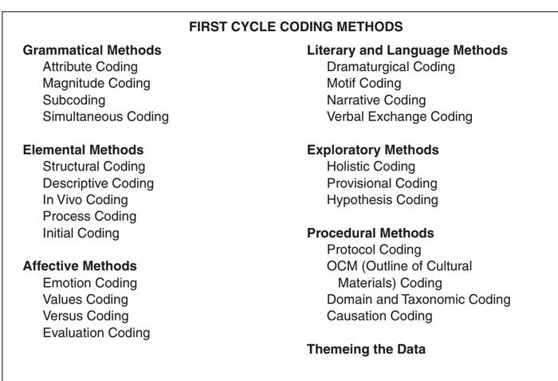
Ανάλυση περιεχομένου (content analysis)
Β. Διαδικασίες και εργαλεία
3. Διαμόρφωση κωδικοποίησης (δημιουργία κωδικών, λεξικού κωδικοποίησης, αντιστοίχιση του περιεχομένου σε αυτούς τους κωδικούς, χρήση λογισμικού και αυτοματοποίηση)
Υπάρχουν, εν πολλοίς, δύο είδη κωδικοποίησης. Ο πρώτος κύκλος που είναι πιο περιγραφικός και περιλαμβάνει γραμματικά/ συντακτικά φαινόμενα, ύφος, συναισθήματα, αξιολογική φόρτιση…)
Saldana, 2013

Slide 17
Ανάλυση περιεχομένου (content analysis)
Β. Διαδικασίες και εργαλεία
3. Διαμόρφωση κωδικοποίησης (δημιουργία κωδικών, λεξικού κωδικοποίησης, αντιστοίχιση του περιεχομένου σε αυτούς τους κωδικούς, χρήση λογισμικού και αυτοματοποίηση)
Ο δεύτερος κύκλος που είναι πιο αφαιρετικός και σύνθετος και περιλαμβάνει πιο επεξεργασμένες μορφές, που προϋποθέτουν μεγαλύτερη συμμετοχή του κωδικοποιητή στην ερμηνεία όπως:
Μοτίβα (αιτιακά, ερμηνευτικά). Π.χ. τα αίτια, οι συνέπειες ενός φαινομένου
Θεματική κατηγοριοποίηση. Π.χ. τα στερεότυπα σε βάρος μιας ομάδας πληθυσμού
Κατηγοριοποίηση με βάση μια a priori θεωρητική επιλογή Π.χ. ρατσισμός, λαϊκισμός, λόγος ακροδεξιάς

Slide 18
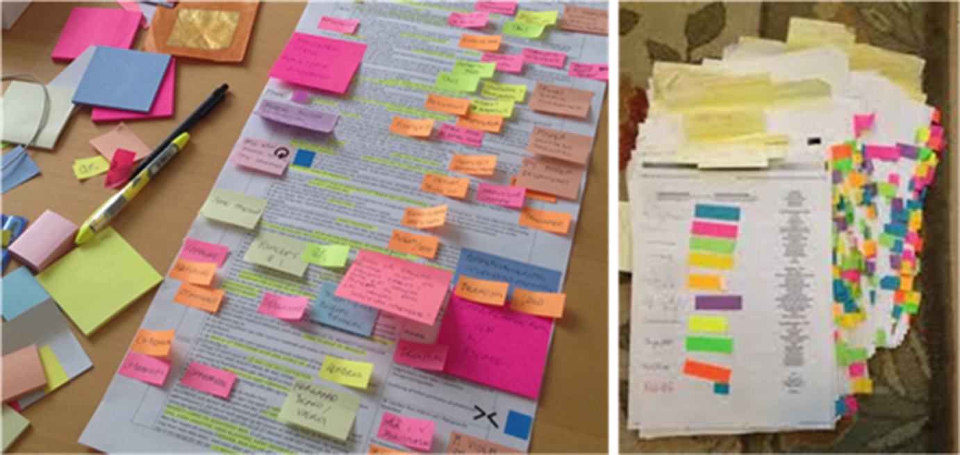
Ανάλυση περιεχομένου (content analysis)
Β. Διαδικασίες και εργαλεία
3. Διαμόρφωση κωδικοποίησης (δημιουργία κωδικών, λεξικού κωδικοποίησης, αντιστοίχιση του περιεχομένου σε αυτούς τους κωδικούς, χρήση λογισμικού και αυτοματοποίηση)
Η ανάλυση περιεχομένου (κειμένου) χωρίς τη χρήση ειδικού λογισμικού…

Slide 19
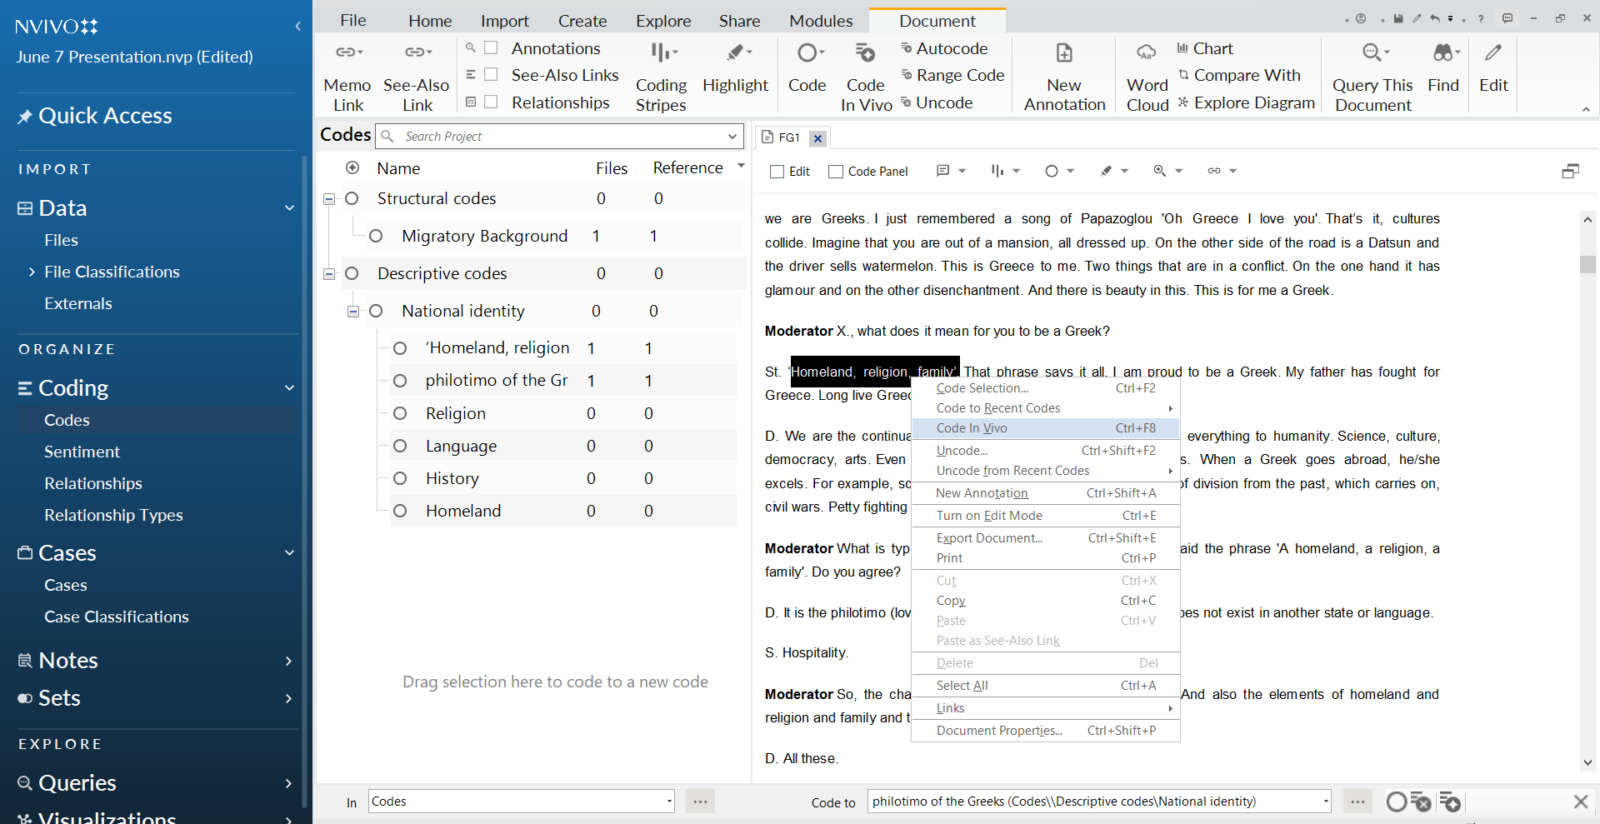
Ανάλυση περιεχομένου (content analysis)
Β. Διαδικασίες και εργαλεία
3. Διαμόρφωση κωδικοποίησης (δημιουργία κωδικών, λεξικού κωδικοποίησης, αντιστοίχιση του περιεχομένου σε αυτούς τους κωδικούς, χρήση λογισμικού και αυτοματοποίηση)
Η ανάλυση περιεχομένου (κειμένου) με τη χρήση ειδικού λογισμικού… (NVIVO)

Slide 20
Ανάλυση περιεχομένου (content analysis)
Β. Διαδικασίες και εργαλεία
3. Διαμόρφωση κωδικοποίησης (δημιουργία κωδικών, λεξικού κωδικοποίησης, αντιστοίχιση του περιεχομένου σε αυτούς τους κωδικούς, χρήση λογισμικού και αυτοματοποίηση)
Η χρήση ειδικών λογισμικών για ανάλυση ποιοτικών δεδομένων προσφέρει πολλά πλεονεκτήματα. Πέρα από τη διαφάνεια, την βελτίωση της αξιοπιστίας, τη στατιστική επεξεργασία της κωδικοποίησης και την οπτικοποίηση των αποτελεσμάτων, βοηθά και στα εξής:
Επιτρέπει την επεξεργασία πολλών τύπων δεδομένων (συνεντεύξεις, ομάδες εστίασης, social media posts, αρθρα ΜΜΕ, σημειώσεις, οπτικοακουστικό υλικό)
Συνδυάζει την ποιοτική προσέγγιση με την ποσοτική (π.χ. κωδικοποίηση με πτυχές ποσοτικής προσέγγισης όπως η λεξικομετρία)- μικτή μεθοδολογία
Υποστηρίζει πολλούς τύπους όπως η θεματική ανάλυση, ανάλυση περιεχομένου, η frame analysis, η ανάλυση λόγου, η αφηγηματική ανάλυση.

Slide 21
Ανάλυση περιεχομένου (content analysis)
Β. Διαδικασίες και εργαλεία
3. Διαμόρφωση κωδικοποίησης (δημιουργία κωδικών, λεξικού κωδικοποίησης, αντιστοίχιση του περιεχομένου σε αυτούς τους κωδικούς, χρήση λογισμικού και αυτοματοποίηση)
Μέχρι την εμφάνιση ειδικών λογισμικών όπως το NVIVO, Atlas, LIWC, Wordstat, η ανάλυση περιεχομένου ποιοτικών δεδομένων αξιοποιούσε προγράμματα όπως το EXCEL.
Πλέον, με την έμφαση που δίνεται στην τεχνητή νοημοσύνη (AI, Chat- gpt) και γενικότερα στην επεξεργασία φυσικής γλώσσας (NLP, R methodologies), το στοίχημα για την έρευνα σε αυτό το πεδίο είναι η κατασκευή ολοκληρωμένων λεξικών και σχημάτων κωδικοποίησης που μπορούν να εφαρμοστούν σε μεγάλους όγκους δεδομένων (χιλιάδες social media posts, εκατοντάδες πολιτικές ομιλίες, χιλιάδες άρθρα ΜΜΕ)

Slide 22
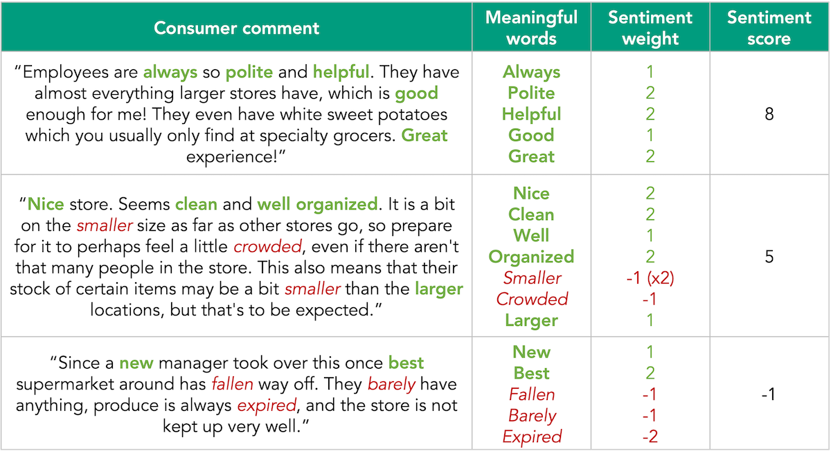
Ανάλυση περιεχομένου (content analysis)
Β. Διαδικασίες και εργαλεία
3. Διαμόρφωση κωδικοποίησης (δημιουργία κωδικών, λεξικού κωδικοποίησης, αντιστοίχιση του περιεχομένου σε αυτούς τους κωδικούς, χρήση λογισμικού και αυτοματοποίηση)
Με τη τεχνητή νοημοσύνη, ο στόχος είναι η κατά περίπτωση μετατροπή του κειμένου σε αριθμητικες αξίες ώστε να μπορούμε να το επεξεργαζόμαστε ανάλογα με το ερευνητικό ενδιαφέρον (ανάλυση συναισθημάτων, στερεότυπα, ιδεολογική φόρτιση, κοινωνικές και πολιτικές αξίες)
(Bellomy Research)

Slide 23
2. Θεματική ανάλυση (thematic analysis)
Β. Θεματική Ανάλυση (Thematic Analysis)
Η θεματική ανάλυση είναι μια ποιοτική ερευνητική μεθοδολογία που χρησιμοποιείται με στόχο την αναγνώριση και ανάλυση θεματικών μοτίβων (themes) μέσα στα δεδομένα.
Είναι γενικά ευέλικτη και μπορεί να αξιοποιηθεί σε διαφορετικά θεωρητικά πλαίσια. Η θεματική ανάλυση δεν προσφέρει απλά μια σύνοψη των δεδομένων αλλά κυρίως ερμηνείες και νέους τρόπους προσέγγισης φαινομένων που είναι γνωστά, και ιδιαίτερα φαινομένων και καταστάσεων που προκύπτουν για πρώτη φορά.
Έχει εφαρμοστεί ευρέως στην ψυχολογία (διερεύνηση και κατανόηση εμπειριών και αντιλήψεων), την κοινωνιολογία (κοινωνικές στάσεις και αντιλήψεις, ανάλυση λόγου), την εκπαίδευση, (στάσεις και αντιλήψεις εκπαιδευτικών και μαθητών) την υγεία (αφηγήματα ασθενών) και την επικοινωνία ή και τις πολιτικές επιστήμες.

Slide 24
2. Θεματική ανάλυση (thematic analysis)
Β. Θεματική Ανάλυση (Thematic Analysis)
Η θεματική ανάλυση είναι εξαιρετικά αποτελεσματική σε περιπτώσεις ανοιχτών δεδομένων που δεν κατηγοριοποιουνται εύκολα (π.χ. αφηγηματικός λόγος) και που δεν προκύπτουν απαραίτητα από καθορισμένες πρακτικές, τεχνικές και συμβάσεις. Π.χ. οι μακροσκελείς πολιτικές ομιλίες ή οι συνεντεύξεις με πολλές ανοιχτές ερωτήσεις προσφέρονται για τη θεματική ανάλυση.
Σε αντίθεση με την ανάλυση περιεχομένου στα ποιοτικά δεδομένα (ενδιαφέρον για ποσοτικοποίηση και στατιστική επεξεργασία αποτελεσμάτων κωδικοποίησης), η θεματική ανάλυση δεν δίνει την ίδια έμφαση στη στατιστική επεξεργασία.
Ωστόσο, βασίζεται και αυτή σε συγκεκριμένα πρωτόκολλα κωδικοποίησης και αξιοπιστίας (λεξικό κωδικοποίησης, intercoder reliability). Και στην περίπτωση της θεματικής ανάλυσης υπάρχει η επιλογή της επαγωγικής (deductive- θεωρητικό a priori) και της συμπερασματικής (inductive)

Slide 25
2. Θεματική ανάλυση (thematic analysis)
Β. Θεματική Ανάλυση (Thematic Analysis)
Οι Braun και Clarke (2021), επεξεργάστηκαν μια προσέγγιση σε 6 στάδια:
Εξοικείωση με τα δεδομένα
Παραγωγή αρχικών κωδικών
Αναζήτηση θεμάτων
Αναθεώρηση/ επιβεβαίωση θεμάτων
Ορισμός και ονομασία θεμάτων
Συγγραφή πορισμάτων

Slide 26
2. Θεματική ανάλυση (thematic analysis)
Β. Θεματική Ανάλυση (Thematic Analysis)
Οι Braun και Clarke (2021), επεξεργάστηκαν μια προσέγγιση σε 6 στάδια:
Εξοικείωση με τα δεδομένα- Πριν την κατάρτιση οποιουδήποτε λεξικού κωδικοποίησης ή αρχικών κωδικών, είναι απαραίτητη η προσεκτική μελέτη (με σημειώσεις/ παρατηρήσεις, διευκρινίσεις) των δεδομένων. Ειδικά στις περιπτώσεις απομαγνητοφωνημένων συνεντεύξεων, ομάδων εστίασης, αυτή είναι μια πολύ κρίσιμη διαδικασία.
Αρχική κωδικοποίηση: Σε αυτό το στάδιο δεν πρέπει να είμαστε επιφυλακτικοί με την κωδικοποίηση. Πρέπει να πειραματιζόμαστε- Εδώ παίζει μεγάλο ρόλο η προσέγγισή μας. Π.χ. αν έχουμε επαγωγική προσέγγιση (αναζήτηση θεματικών μοτίβων που να σχετίζονται με το συλλογικό τραύμα, τη θετική φόρτιση της συλλογικής ταυτότητας) είναι πιο εύκολο να εντοπίσουμε σχετικά σημεία στα δεδομένα. Αν δεν έχουμε τέτοια προσέγγιση, δημιουργούμε αρχικά πολλούς περιγραφικούς κωδικούς ώστε να τους αξιολογήσουμε μετά.

Slide 27
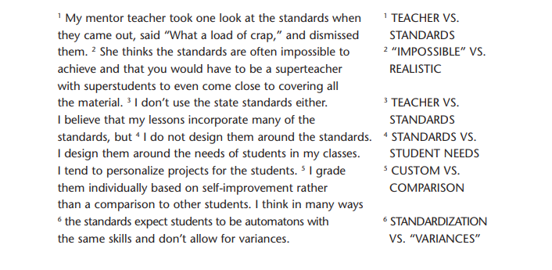
2. Θεματική ανάλυση (thematic analysis)
Β. Θεματική Ανάλυση (Thematic Analysis)
Οι Braun και Clarke (2021), επεξεργάστηκαν μια προσέγγιση σε 6 στάδια:
Παραδείγματα αρχικής (μη επαγωγικής κωδικοποίησης)
Saldana, 2013

Slide 28
2. Θεματική ανάλυση (thematic analysis)
Β. Θεματική Ανάλυση (Thematic Analysis)
Οι Braun και Clarke (2021), επεξεργάστηκαν μια προσέγγιση σε 6 στάδια:
Παραδείγματα αρχικής (μη επαγωγικής κωδικοποίησης)
(Συνέντευξη με αιτούντα άσυλο)
“It depends on the hospital. I usually have had a good collaboration with the doctors who know me in the hospitals1. But, I feel that many things are left to chance2. It’s the personal relations that count. In the other hospitals, if I don’t know any doctor, they are unresponsive and they don't’ help3. The situation is very problematic in the hospitals4. It’s very similar to the the situation in the asylum services or other administrative procedures5. But for the health services and the social security services, I don’t see many things improving in Greece in the future” | 1Helpful doctors (personal relation) 2Arbitrary conditions in hospitals 3Unresponsive doctors (lack of personal relations) 4Problematic situation in hospitals 5Problematic situation in asylum services/ administration

Slide 29
2. Θεματική ανάλυση (thematic analysis)
Β. Θεματική Ανάλυση (Thematic Analysis)
Οι Braun και Clarke (2021), επεξεργάστηκαν μια προσέγγιση σε 6 στάδια:
3. Αναθεώρηση αρχικής κωδικοποίησης και πρόταση θεμάτων. Κατά κανόνα, τα θεματικά μοτίβα είναι πιο γενικά από τους αρχικούς κωδικούς. Ένα βασικό κριτήριο για να μετρήσουμε την εγκυρότητα ενός θέματος είναι αν μπορεί να συμπεριλάβει διαφορετικούς και πολλούς κωδικούς με τρόπο ώστε να γενικεύει την θεματική αναφορά και να την εντάσσει σε ένα ευρύτερο- αλλά εξίσου συνεκτικό- πλαίσιο (umbrella). Αν κάποιοι κωδικοί δεν μας χρησιμεύουν μπορούμε να τους απορρίψουμε.
4. Αναθεώρηση θεμάτων. Εδώ πρέπει να αξιολογήσουμε πως λειτουργεί ο χάρτης που έχουμε καταρτίσει μέσα στο γενικότερο πλαίσιο της έρευνάς μας. Η καλύτερη απάντηση προκύπτει αν αναλογιστούμε το βαθμό στον οποίο διευκολύνει την ερμηνεία του φαινομένου ή τη συσκοτίζει, ή επίσης αν τα θεματικά μοτίβα που προτείναμε επικαλύπτονται. Το δέον είναι να μην επικαλύπτονται.

Slide 30
2. Θεματική ανάλυση (thematic analysis)
Β. Θεματική Ανάλυση (Thematic Analysis)
Οι Braun και Clarke (2021), επεξεργάστηκαν μια προσέγγιση σε 6 στάδια:
5. Ορισμός και ονομασία θεμάτων: Σε αυτό το στάδιο, οφείλουμε να καταλήξουμε στην τελική ονομασία των θεματικών μοτίβων. Μπορεί να είναι αναγκαία η σύνδεσή τους με μια ακόμα πιο γενική κατηγορία (π.χ. το ‘’τραύμα του Εμφυλίου’’ και το ‘’τραύμα της δικτατορίας’’ εμπίπτουν στην συλλογικό τραύμα).
6. Στο στάδιο της συγγραφής, οφείλουμε να παραμείνουμε ευθυγραμμισμένοι με τον τρόπο κωδικοποίησης και το γενικότερο ερευνητικό ερώτημα ή την υπόθεση εργασίας.
Η θεματική ανάλυση προσφέρει μια εξαιρετικά ενδιαφέρουσα προσέγγιση γιατί ανοίγει τους ορίζοντες της συζήτησης και του προβληματισμού μένοντας κοντά στον πραγματικό λόγο και τις ιδέες ή τα νοήματα. Προϋποθέτει, ωστόσο, μια διαρκή εξάσκηση στην κωδικοποίηση.

Slide 31
3. Σημειωτική ανάλυση (semiotic analysis)
Γ. Σημειωτική Ανάλυση (Semiotic Analysis)
Η σημειωτική ανάλυση είναι η μελέτη των σημείων, των συμβόλων καθώς και των σημασιών τους στο πλαίσιο της επικοινωνίας. Μελετά τον τρόπο με τον οποίο παράγεται και μεταδίδεται το νόημα σε διαφορετικά πλαίσια.
Υπάρχουν οι δύο μεγάλες παραδόσεις: αυτή του F.D. Saussure (δομισμός) και αυτή του C.S. Peirce (τριαδικό μοντέλο)
Η σημειωτική βρίσκει τις απαρχές της στη φιλοσοφία και τη γλωσσολογία.
F.D.Saussure (1857-1913): σημαίνον και σημαινόμενο (συναποτελούν το σημείο)
C.S. Peirce (1839-1914): σημείο, αντικείμενο, ερμηνευμένο
R. Barthes (1915-1980): μυθολογίες και πολιτισμικοί κώδικες (κυριολεξία και συμπαραδηλώσεις- connotations που αποκαλύπτουν τις σχέσεις ιεραρχίας των νοημάτων)

Slide 32
3. Σημειωτική ανάλυση (semiotic analysis)
Γ. Σημειωτική Ανάλυση (Semiotic Analysis)
Η σημειωτική ανάλυση αποδείχτηκε και παραμένει εξαιρετικά επιδράστηκε καθώς περιλαμβάνει ένα ευρύ φάσμα εφαρμογών όπως:
διαφήμιση: εταιρικά σύμβολα και ταυτότητες και αντιλήψεις- προσλαμβάνουσες των καταναλωτών
ΜΜΕ (ενημέρωση, πολιτισμός…): ανάλυση αφηγημάτων, νοημάτων μέσω της εικόνας, του ήχου και των κειμένων, κατασκευή ρόλων, σχέσεις εξουσίας.
Λογοτεχνία, γλωσσολογία: κατανόηση της αρχιτεκτονικής του νοήματος
Πολιτισμικές σπουδές: αποκρυπτογράφηση μύθων και ιδεολογιών (σημαίες, εθνική ιδεολογία)
Ψηφιακή Επικοινωνία: σημειωτική των Μέσων κοινωνικής δικτύωσης

Slide 33
3. Σημειωτική ανάλυση (semiotic analysis)
Γ. Σημειωτική Ανάλυση (Semiotic Analysis)
Βασικά στάδια της σημειωτικής ανάλυσης:
i) Αναγνώριση/ διάκριση σημείων και συμβόλων (π.χ. τα σύμβολα ως έκφραση μιας κατασκευής ενός πολιτισμού)
ii) Ανάλυση των έκδηλων και των υπονοούμενων νοημάτων (π.χ. η διερεύνηση των άρρητων, έμμεσων νοημάτων που ένας πολιτισμός αποδίδει σε ένα σύμβολο, π.χ. μια φωτογραφία του Τσε, μια φωτογραφία της Μ. Μονρόε)
iii) Κατανόηση του πολιτισμικού και ιστορικού πλαισίου (διαφορές από πλαίσιο σε πλαίσιο, ιστορική εξέλιξη)
iv) Εξακρίβωση της διακειμενικότητας

Slide 34
3. Σημειωτική ανάλυση (semiotic analysis)
Γ. Σημειωτική Ανάλυση (Semiotic Analysis)
Βασικά στάδια της σημειωτικής ανάλυσης:
v) εφαρμογή ειδικών μοντέλων (π.χ. μοντέλο Greimas- Actantial, square)
π.χ. Ειδικά στο αφήγημα, ο Greimas πρότεινε μια χαρτογράφηση των βασικών ρόλων
Πρωταγωνιστής
Βασική επιδίωξη/ επιθυμία
Υποκινητής μιας πράξης/δράσης
Αποδέκτης/ επωφελούμενος/ ζημιωμένος από μια δράση/ πράξη
Βοηθός του πρωταγωνιστή
Αντίπαλος του πρωταγωνιστή
Όσο και αν φαίνεται απλοϊκή, μια τέτοια δομή επιτρέπει τη συγκριτική μελέτη, τη συσχέτιση των συμβόλων και των μύθων μεταξύ διαφορετικών πολιτισμών.

Slide 35
3. Σημειωτική ανάλυση (semiotic analysis)
Γ. Σημειωτική Ανάλυση (Semiotic Analysis)
Το παράδειγμα του πολιτικού αφηγήματος ως αντικειμένου της σημειωτικής ανάλυσης
-Η αφήγηση έχει αναδειχθεί σε κεντρικό στοιχείο της πολιτικής επικοινωνίας και του δημόσιου λόγου.
Η σημειωτική προσέγγιση εξετάζει την αφήγηση όχι απλώς ως μέσο «επικοινωνίας», αλλά ως δομή νοήματος που μεταμορφώνει καταστάσεις, αξίες και ταυτότητες.
Ο πολιτικός λόγος δεν είναι απλώς περιγραφικός, αλλά δραστικός: διαμορφώνει την πραγματικότητα μέσω συμβολικών μετατοπίσεων και αφηγηματικών πράξεων.
Ο στόχος της σημειωτικής αφήγησης είναι να αναλύσει τους κανόνες, τα καθεστώτα και τις χρονικότητες που οργανώνουν τις πολιτικές αφηγήσεις.

Slide 36
3. Σημειωτική ανάλυση (semiotic analysis)
Γ. Σημειωτική Ανάλυση (Semiotic Analysis)
Το παράδειγμα του πολιτικού αφηγήματος ως αντικειμένου της σημειωτικής ανάλυσης
Μεταμόρφωση και χρονικότητα στο πολιτικό αφήγημα
Η έννοια της μεταμόρφωσης (transformation) βρίσκεται στον πυρήνα της σημειωτικής του πολιτικού: από το "πριν" στο "μετά", από την κρίση στην υποτιθέμενη λύση.
Οι πολιτικές αφηγήσεις δομούνται γύρω από χρονικά καθεστώτα όπως:
Η αναμονή και η υπόσχεση (“θα δείτε τα αποτελέσματα”)
Η επείγουσα δράση (“πρέπει να δράσουμε τώρα”)
Η σταδιακή αλλαγή (“χτίζουμε σταδιακά το μέλλον”)
Αυτές οι μορφές δημιουργούν αφηγηματικούς ρυθμούς που επηρεάζουν πώς γίνεται αντιληπτή η αποτελεσματικότητα και η νομιμότητα της εξουσίας.

Slide 37
3. Σημειωτική ανάλυση (semiotic analysis)
Γ. Σημειωτική Ανάλυση (Semiotic Analysis)
Το παράδειγμα του πολιτικού αφηγήματος ως αντικειμένου της σημειωτικής ανάλυσης
Ο Alonso (2014) διακρίνει τρία βασικά καθεστώτα αφήγησης στον πολιτικό λόγο:
Τελεολογικό (κλασικό): Ενιαία αφήγηση με αρχή-μέση-τέλος, όπου ο "ήρωας" (πολιτικός) φέρει λύσεις.
Αφηγηματικό παρόν (actualizing): Διαρκής παραγωγή προβλημάτων και υποσχέσεων που δεν υλοποιούνται ποτέ πλήρως.
Ασαφής/υβριδικός λόγος: Ταυτόχρονη συνύπαρξη νίκης και ήττας, δράσης και αδράνειας (π.χ. πολιτικοί που "χάνουν κερδίζοντας").
Η σημειωτική επιτρέπει την χαρτογράφηση αυτών των αφηγηματικών μηχανισμών και συμβάλλει στην ερμηνεία του πώς δομείται η εξουσία μέσω της γλώσσας και των συμβόλων.

Slide 38
3. Σημειωτική ανάλυση (semiotic analysis)
Γ. Σημειωτική Ανάλυση (Semiotic Analysis)
Το παράδειγμα της κριτικής σημειωτικής στην πολιτική (critical semiotics)
(Genosko, 2016)
Η κριτική σημειωτική στην πολιτική δεν περιορίζεται στο τι λέει ένας πολιτικός λόγος ή μια καμπάνια, αλλά εστιάζει στο πώς και γιατί παράγεται το πολιτικό νόημα, πώς ενεργοποιεί επιθυμίες, φόβους και υποκειμενικότητες. Αποκαλύπτει κρυμμένες σχέσεις εξουσίας, μηχανισμούς κανονικοποίησης και αποκλεισμού.
Π.x.:
Οι αφίσες πολιτικών κομμάτων δεν πληροφορούν απλά: προβάλλουν κατασκευασμένα πρότυπα ηγετών (π.χ. "πατέρας/ σωτήρας του έθνους", “εχθρός της πατρίδας”).
Πολιτικά σλόγκαν όπως “Νόμος και Τάξη”, “επιστροφή στην κανονικότητα”, “η ελπίδα έρχεται”, “το σωστό μίγμα”, λειτουργούν ως μηχανισμοί επιθυμίας και φόβου, συνδέοντας τον νόμο με ασφάλεια και κοινωνικό έλεγχο.
Τα προεκλογικά ντιμπέιτ δεν είναι ουδέτερες ανταλλαγές απόψεων: είναι ασκήσεις κυριαρχίας, όπου η στάση του σώματος, η σιωπή και η φωνή έχουν σημειωτική αξία και λειτουργία.

Slide 39
3. Σημειωτική ανάλυση (semiotic analysis)
Γ. Σημειωτική Ανάλυση (Semiotic Analysis)
Το παράδειγμα της κριτικής σημειωτικής στην πολιτική (critical semiotics)
(Genosko, 2016)
Ο εντοπισμός των πολιτικών σημείων
Ποια είναι τα βασικά πολιτικά σημαίνοντα και σημαινόμενα σε μια πολιτική καμπάνια ή λόγο;
Τι αναζητούμε:
Σλόγκαν, εμβλήματα, συνθήματα, σύμβολα (π.χ. σημαίες, χρώματα).
Επαναλαμβανόμενες λέξεις-κλειδιά (π.χ. «αλλαγή», «πατρίδα», «λαός»).
Εικόνες που δεν ερμηνεύονται απαραίτητα λογικά, αλλά δημιουργούν ένταση, φόρτιση, αναπαραστάσεις (affective semiotics).
Στόχος: Να αναγνωρίσουμε το σύστημα πολιτικών σημείων που ενεργοποιούνται και τον ρόλο τους στη διαμόρφωση συνείδησης.

Slide 40
3. Σημειωτική ανάλυση (semiotic analysis)
Γ. Σημειωτική Ανάλυση (Semiotic Analysis)
Το παράδειγμα της κριτικής σημειωτικής στην πολιτική (critical semiotics)
(Genosko, 2016)
Ανάλυση Λόγου και ιδεολογικού σημείου
Εμφαση σε:
Αφηγήσεις-πλαίσια (framing): Πώς παρουσιάζεται ένα πρόβλημα (π.χ. μετανάστευση ως απειλή);
Μηχανισμοί πόλωσης: Διαχωρισμός σε “εμείς” και “αλλοι”.
Δημιουργία "φαντασιακών/ιδεατών ταυτοτήτων" (π.χ. ο “πραγματικός Έλληνας”).
Δομές νομιμοποίησης: Ποια στοιχεία νομιμοποιούν την ισχύ του πολιτικού λόγου; (π.χ. επίκληση σε αξίες, στατιστική, ερευνα κοινής γνώμης)
Σκοπός: Να αποκαλύψουμε πολιτικές ιδεολογίες που νομιμοποιούνται/ ισχυροποιούνται μέσω σημειωτικών πρακτικών.

Slide 41
3. Σημειωτική ανάλυση (semiotic analysis)
Γ. Σημειωτική Ανάλυση (Semiotic Analysis)
Το παράδειγμα της κριτικής σημειωτικής στην πολιτική (critical semiotics)
(Genosko, 2016)
Χαρτογράφηση Πολιτικών Μηχανισμών Επιρροής
Αναζητούμε:
Πώς λειτουργεί το πολιτικό σημείο ως σήμα εξουσίας ή αντίστασης/ αντίθεσης;
Ποιες σχέσεις δημιουργεί; (π.χ. νομοταγής πολίτης, παραβάτης).
Ποιο είναι το συναισθηματικό φορτίο του σημείου; (π.χ. ενοχή, υπερηφάνεια, φόβος).
Εφαρμογή:
Ανάλυση προεκλογικού διαφημιστικού: Τι συναισθήματα παράγει; Ποιον κινητοποιεί; Ποιον αποκλείει;
Παρακολούθηση της μετάβασης από τη σημείωση στην πράξη: Πώς ένα σημείο γίνεται πολιτικό εργαλείο και κάλεσμα (π.χ. tweet → δράση).

Slide 42
3. Σημειωτική ανάλυση (semiotic analysis)
Γ. Σημειωτική Ανάλυση (Semiotic Analysis)
Το παράδειγμα της σημειωτικής ανάλυσης στην πολιτική εικόνα/ διαφήμιση
Ασχετα με μια κριτική ή όχι προσέγγιση, η σημειωτική ανάλυση της πολιτικής εικόνας (και του βίντεο), ξεκινά με την υπόθεση ότι το περιεχόμενο δεν προβάλλει απλά μια πραγματικότητα αλλά στην ουσία κατασκευάζει μια πειστική ερμηνεία (π.χ. ο ηγέτης, ο εχθρός)
Όπως και στην περίπτωση του κειμένου, πρέπει να προσπαθήσουμε να φτιάξουμε ένα δίκτυο των βασικών σημείων που περιβάλλουν τον πρωταγωνιστή. Ξεκινάμε από τα πιο περιγραφικά στοιχεία (π.χ. φόντο, χρώματα, ήχοι, ένδυση και γενικότερα η σκηνογραφία)
Κατόπιν, μπορούμε να προχωρήσουμε στα πρόσωπα του πρωταγωνιστή/ πρωταγωνιστών και των πιο ερμηνευτικών συμβόλων και περιεχομένων (σενάριο, λόγος, σύνθημα, σλόγκαν, κίνηση, δραματοποίηση).

Slide 43
3. Σημειωτική ανάλυση (semiotic analysis)
Γ. Σημειωτική Ανάλυση (Semiotic Analysis)
Το παράδειγμα της σημειωτικής ανάλυσης στην πολιτική εικόνα/ διαφήμιση
Αυτά τα δύο βασικά βήματα εγγυώνται μια χαρτογράφηση και μια παραγωγή του δικτύου των σημείων (περιγραφικών και ερμηνευτικών)
Η ανάλυσή μας με βάση το μοντέλο που θα επιλέξουμε θα παρέχει οπωσδήποτε μια αναγνώριση και μια αποκωδικοποίηση της λειτουργίας αυτών των επιπέδων ως συνόλου.

Slide 44
Βιβλιογραφία
Ανάλυση περιεχομένου (content analysis)
Krippendorff, K. (2018). Content analysis: An introduction to its methodology (4th ed.). SAGE Publications.
Neuendorf, K. A. (2017). The content analysis guidebook (2nd ed.). SAGE Publications.
Mayring, P. (2014). Qualitative content analysis: Theoretical foundation, basic procedures, and software solution. Beltz
Schreier, M. (2012). Qualitative content analysis in practice. SAGE Publications
Μαυρομμάτης, Γ. (2009). Ανάλυση περιεχομένου: Θεωρία και πρακτική εφαρμογή στις κοινωνικές επιστήμες. Εκδόσεις Gutenberg.
Τσαούσης, Δ. (2003). Μεθοδολογία ποιοτικής και ποσοτικής ανάλυσης περιεχομένου: Εφαρμογές στα ΜΜΕ. Εκδόσεις Σιδέρης.
Κωδικοποίηση
Saldaña, J. (2021). The coding manual for qualitative researchers (4th ed.). SAGE Publications
Saldaña, J. (2015). Thinking qualitatively: Methods of mind (1st ed.). SAGE Publications

Slide 45
Βιβλιογραφία
Θεματική ανάλυση
Braun, V., & Clarke, V. (2006). Using thematic analysis in psychology. Qualitative Research in Psychology, 3(2), 77–101. https://doi.org/10.1191/1478088706qp063oa
Braun, V., & Clarke, V. (2021). Can I use TA? Should I use TA? Should I not use TA? Comparing reflexive thematic analysis and other pattern-based qualitative analytic approaches. Counseling and Psychotherapy Research, 21(1), 37–47. https://doi.org/10.1002/capr.12360
Nowell, L. S., Norris, J. M., White, D. E., & Moules, N. J. (2017). Thematic analysis: Striving to meet the trustworthiness criteria. International Journal of Qualitative Methods, 16(1), 1–13. https://doi.org/10.1177/1609406917733847
Castleberry, A., & Nolen, A. (2018). Thematic analysis of qualitative research data: Is it as easy as it sounds? Currents in Pharmacy Teaching and Learning, 10(6), 807–815. https://doi.org/10.1016/j.cptl.2018.03.019
Vaismoradi, M., Jones, J., Turunen, H., & Snelgrove, S. (2016). Theme development in qualitative content analysis and thematic analysis. Journal of Nursing Education and Practice, 6(5), 100–110. https://doi.org/10.5430/jnep.v6n5p100
Mihas, P. (2019). Qualitative data analysis. In P. J. Atkinson, S. Delamont, A. Cernat, J. W. Sakshaug, & R. A. Williams (Eds.), SAGE research methods foundations. SAGE. https://doi.org/10.4135/9781526421036858333
Φραγκουδάκη, Α., & Δαφέρμος, Μ. (2021). Ποιοτική ανάλυση δεδομένων: Θεματική προσέγγιση και μεθοδολογικές προκλήσεις. Αθήνα: Εκδόσεις Παπαζήση.
Κατσαρού, Χ., & Πολίτης, Ν. (2020). Θεματική ανάλυση και ερμηνευτικές μέθοδοι στην ποιοτική έρευνα. Αθήνα: Εκδόσεις Κριτική.

Slide 46
Βιβλιογραφία
Σημειωτική Ανάλυση
Alonso, J. (2014). Sémiotique et politique: narrativité et transformation. Recherches en communication, 41, 61-74.
Moriarty, S., & Barbatsis, G. (2020). Visual semiotics: Key concepts and new directions. Visual Communication Quarterly, 27(1), 3–15
Danesi, M. (2021). The semiotics of emoji: The rise of visual language in the age of the internet. Bloomsbury Academic
Chandler, D. (2017). Semiotics: The basics (3rd ed.). Routledge
Genosko, G. (2016). Critical Semiotics.
Cobley, P. (Ed.). (2019). The Routledge companion to semiotics (2nd ed.). Routledge.
Nöth, W. (2022). Semiotics of culture: A thirty-year retrospective. Sign Systems Studies, 50(1), 7–28.
Hébert, L. (2020). An introduction to applied semiotics: Tools for text and image analysis (J. Tabler, Trans.). Routledge
Δαλκαβούκης, Β. (2012). Εισαγωγή στη σημειωτική. Δημοκρίτειο Πανεπιστήμιο Θράκης.
Chandler, D. (2011). Σημειωτική για αρχαρίους. Πανεπιστήμιο Πατρών
Λαγόπουλος, Α.-Φ., & Boklund-Lagopoulou, Κ. (2016). Θεωρία σημειωτικής: Η παράδοση του Ferdinand de Saussure. Εκδόσεις Πατάκη

